Slide 1
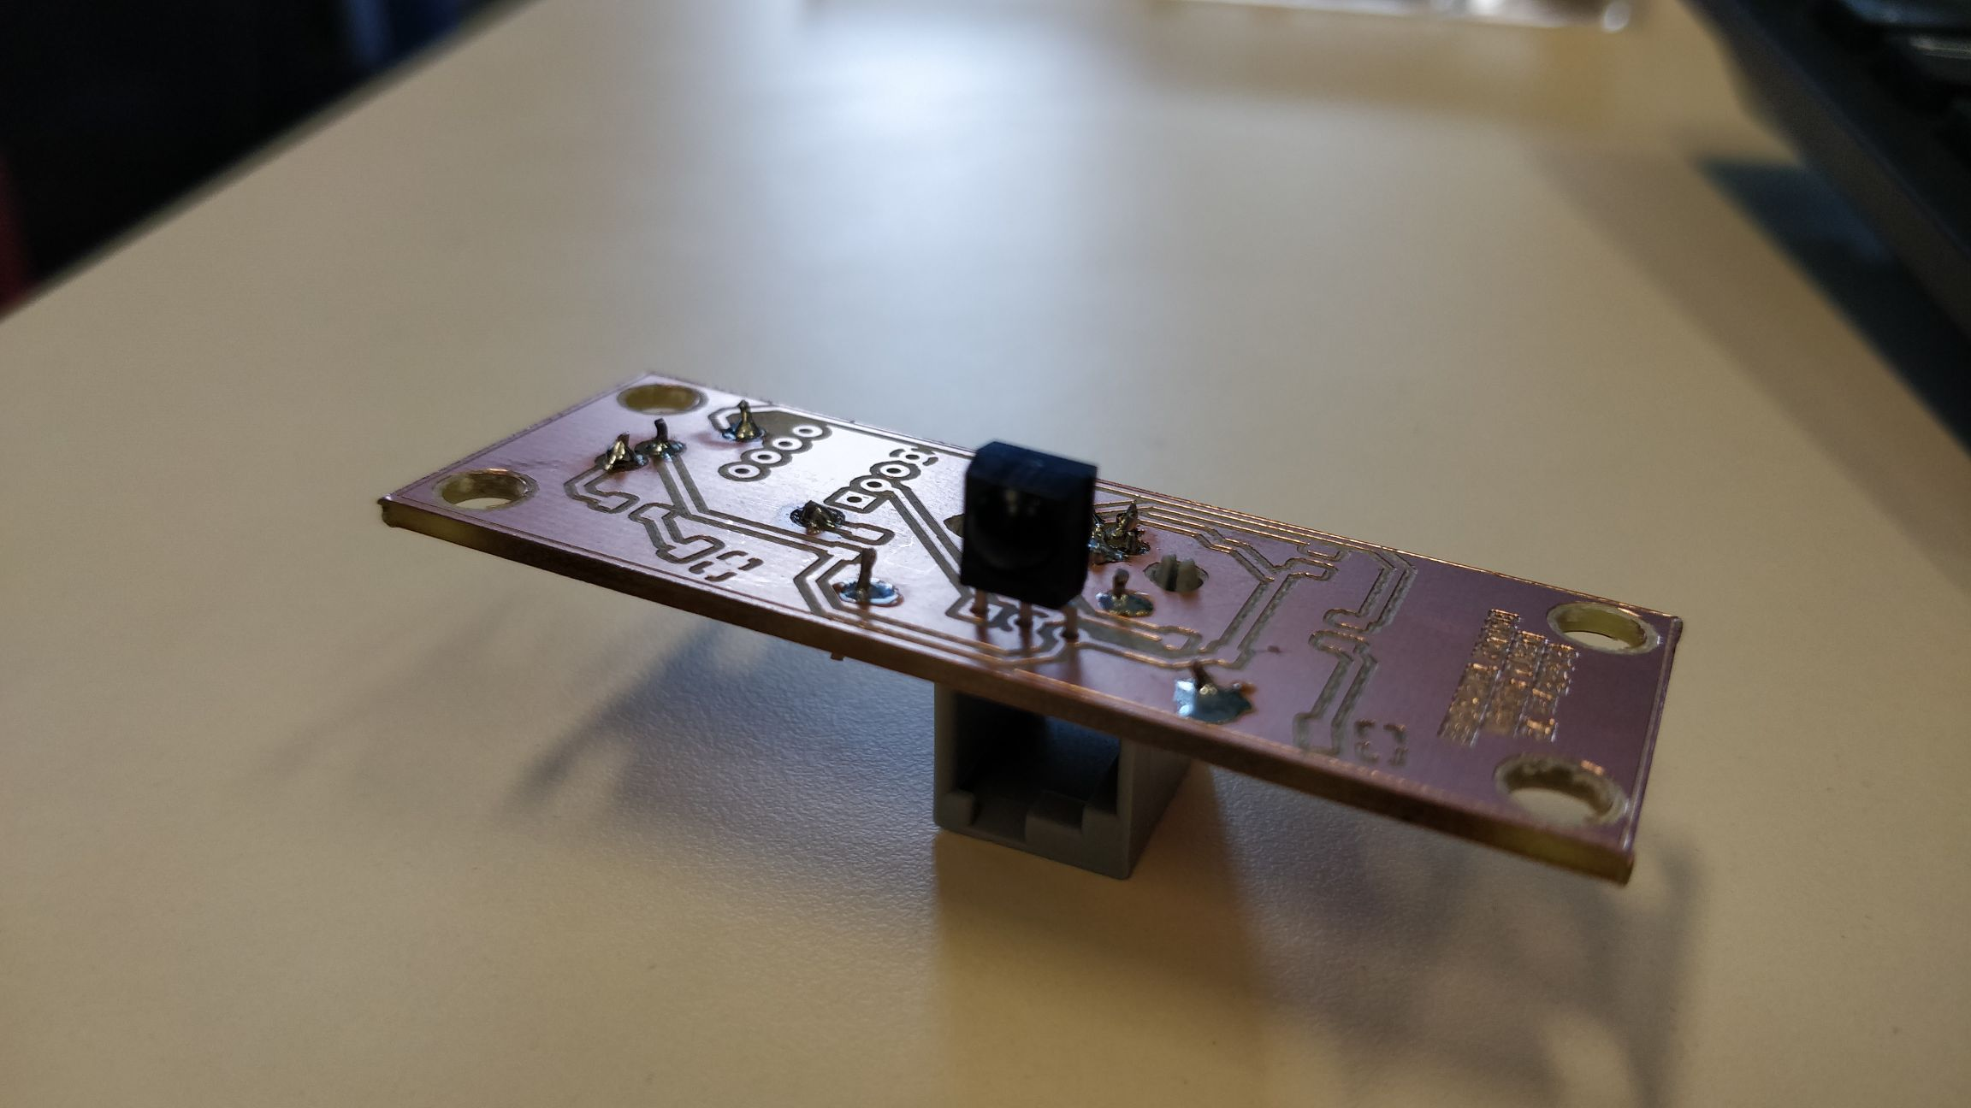


Osman Dertli
Capteur Lego I2C
Année 2021-2022
Fabrication du capteur SumoEyes
Public/Industriel

Slide 2
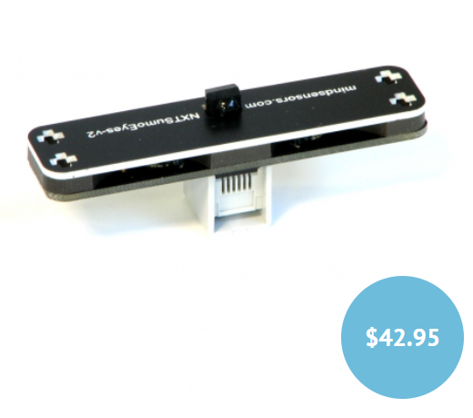
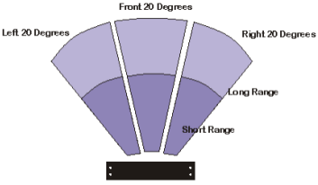


Fabrication du capteur SumoEyes au grand public / production industrielle
Détection d’un obstacle sur le portée de 20cm avec une couverture de 60°
Une dimension similaire à 70 * 25 mm

Slide 3
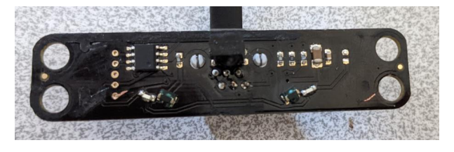
Analyse du Capteur SumoEyes
• Microcontrôleur : PIC12F629T-I/SN
• 4 Résistances et 2 condensateurs
• 2 LED et 1 récepteur Infrarouge
• Connecteur à boucle droite RJ11 femelle

Slide 4
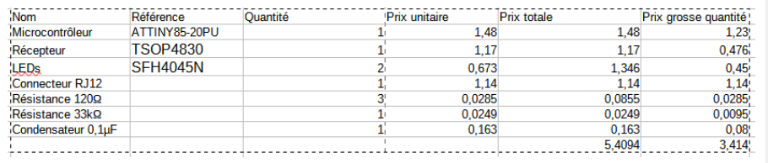
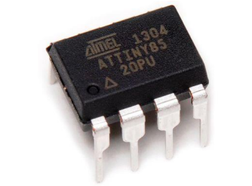
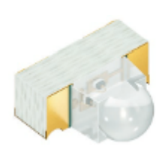
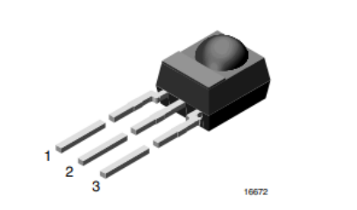
Choix des composants

Slide 5
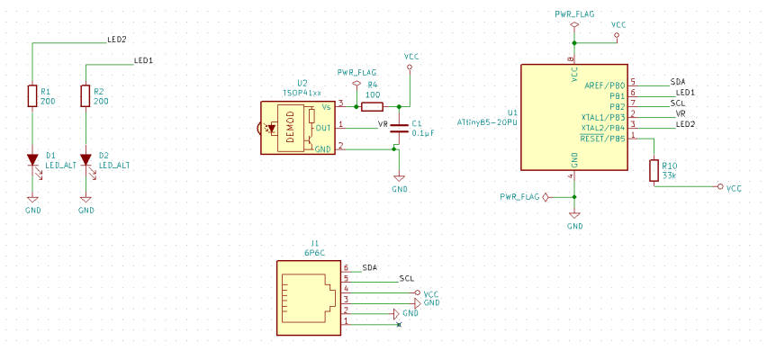
Schéma Electrique

Slide 6
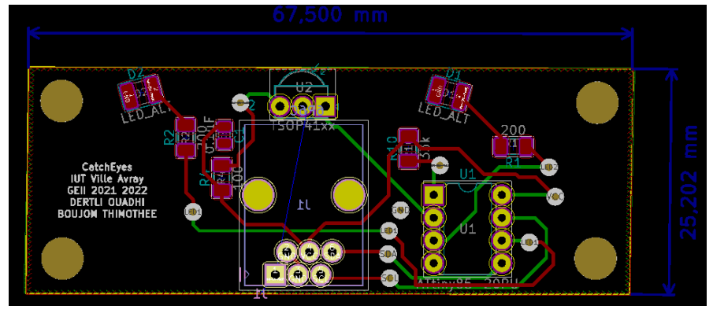
Routage du premier prototype

Slide 7
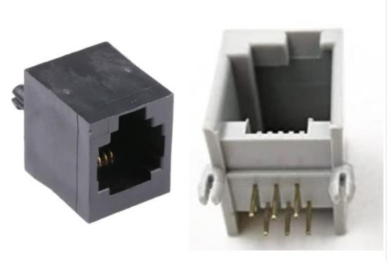
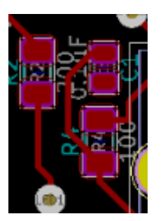
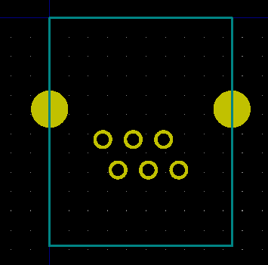
Problèmes rencontrés et solutions

Slide 8
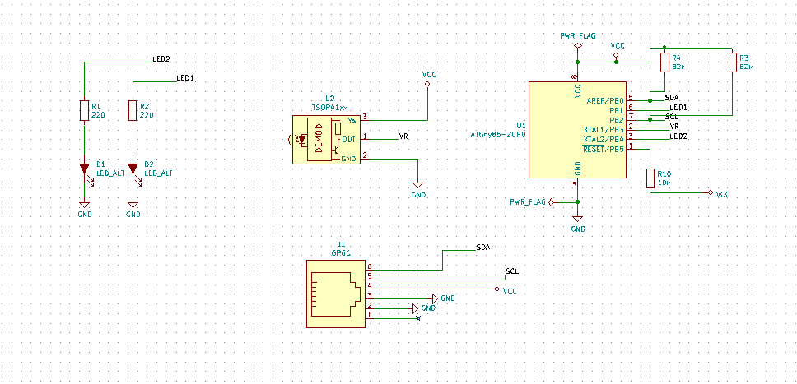
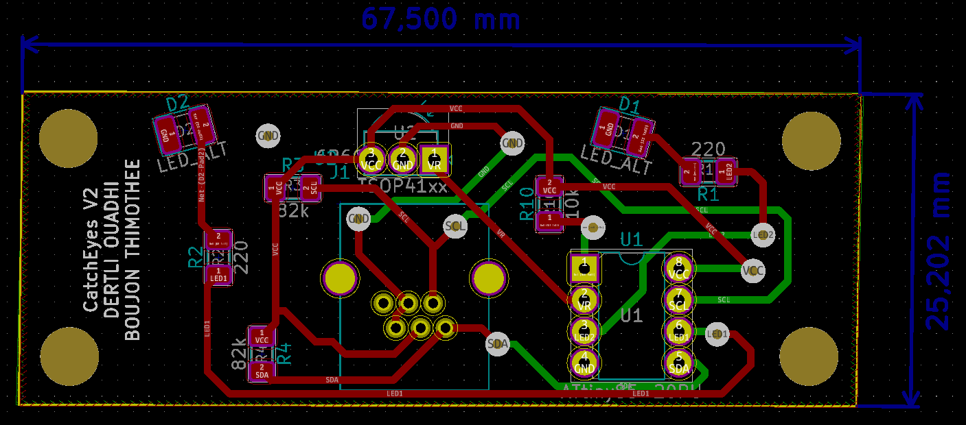
Prochainement

Slide 9

Yohan Boujon
Capteur Lego I2C
Année 2021-2022
Observation
Et Programmation
Sur ATTiny85

Slide 10



Slide 11



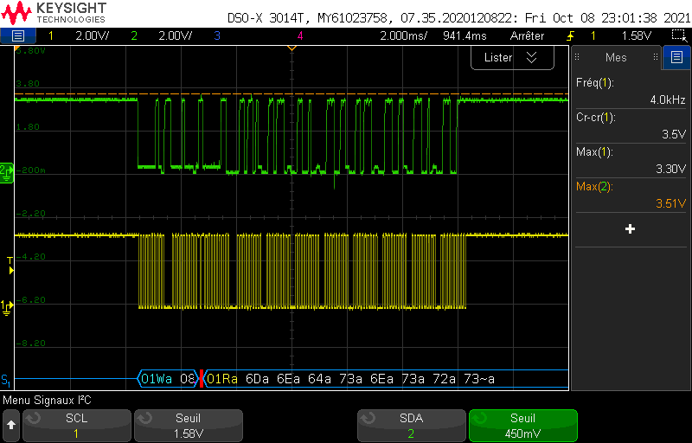
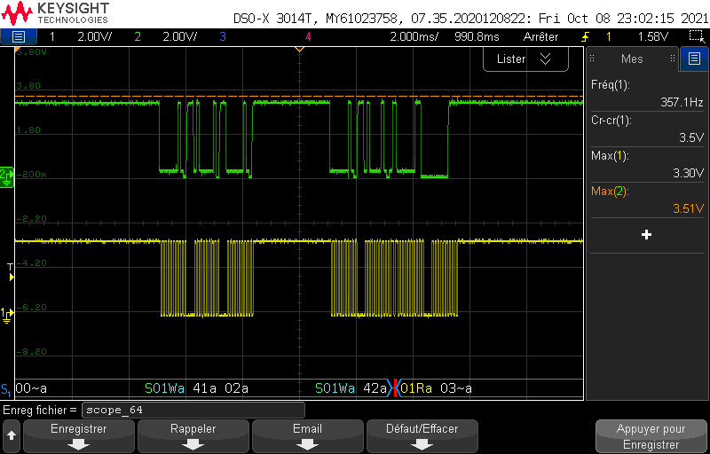
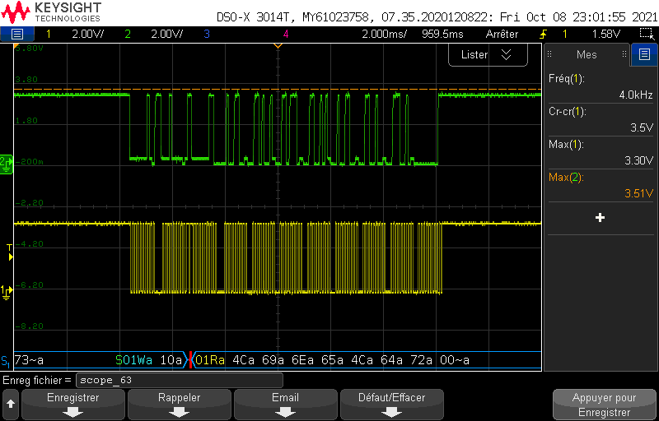

Observer la Communication
0x08 -> 6D 6E 64 73 6E 73 72 73
mndsnsrs (nom du constructeur)
0x10 -> 4C 69 6E 65 4C 64 72 00
LineLdr (nom du capteur)
0x41
0x02 (mode configuration de la Brique)
0x42
0x03 (donnée du capteur)
Capteur Lego I2C
2021-2022
Yohan Boujon

Slide 12

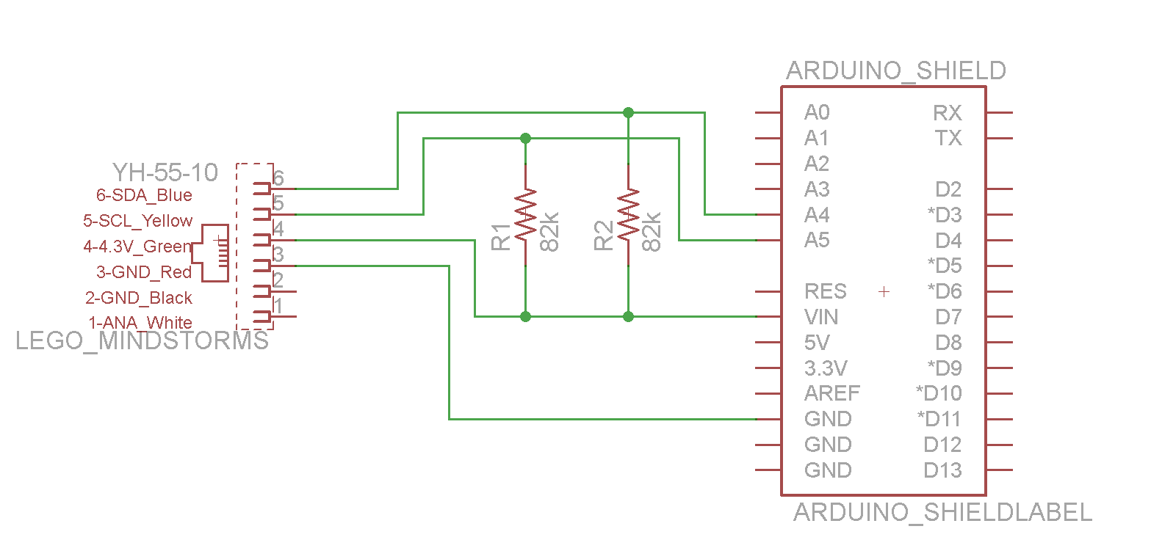
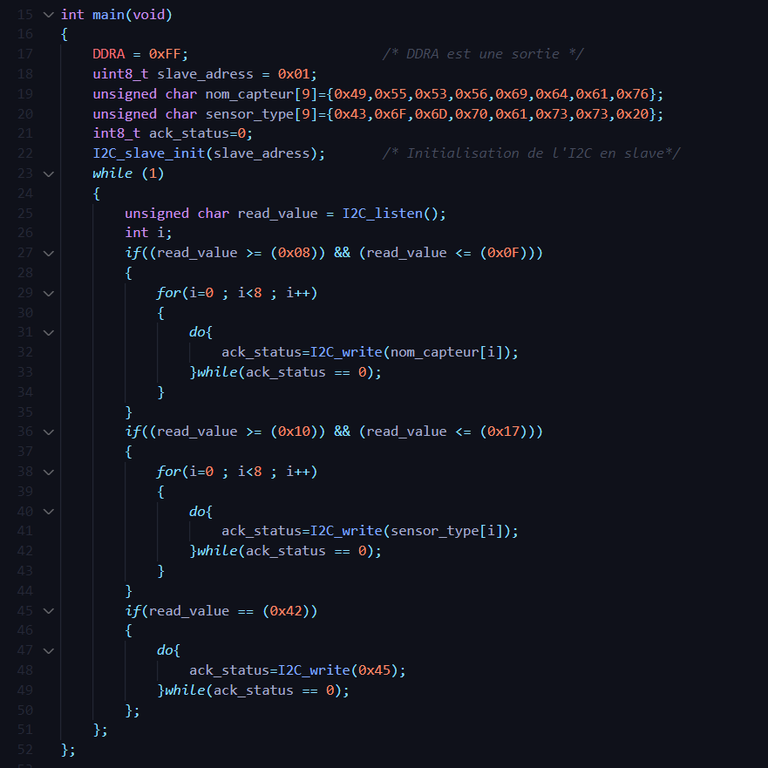
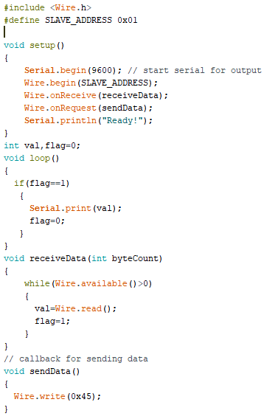
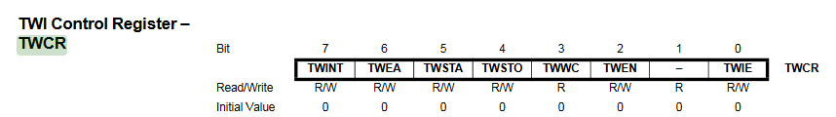
Test avec Arduino et ATMega16
Capteur Lego I2C
2021-2022
Yohan Boujon

Slide 13

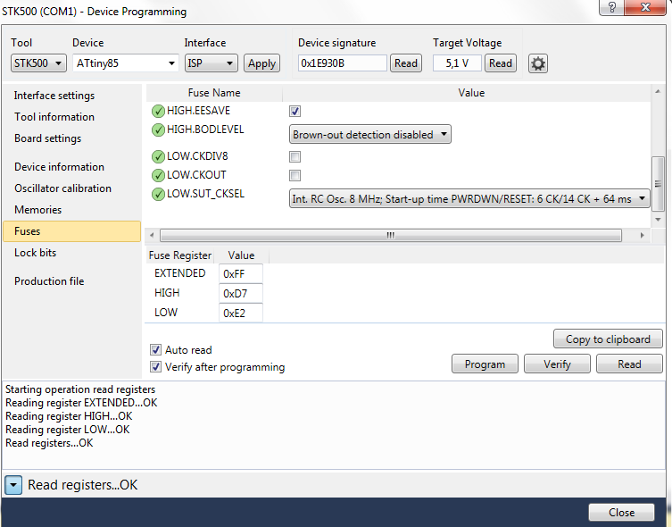
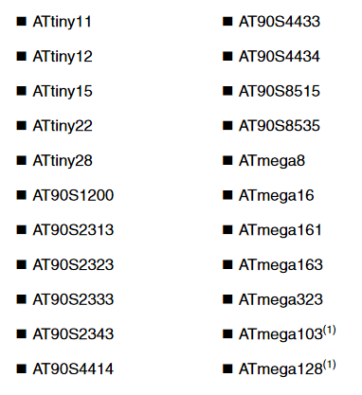
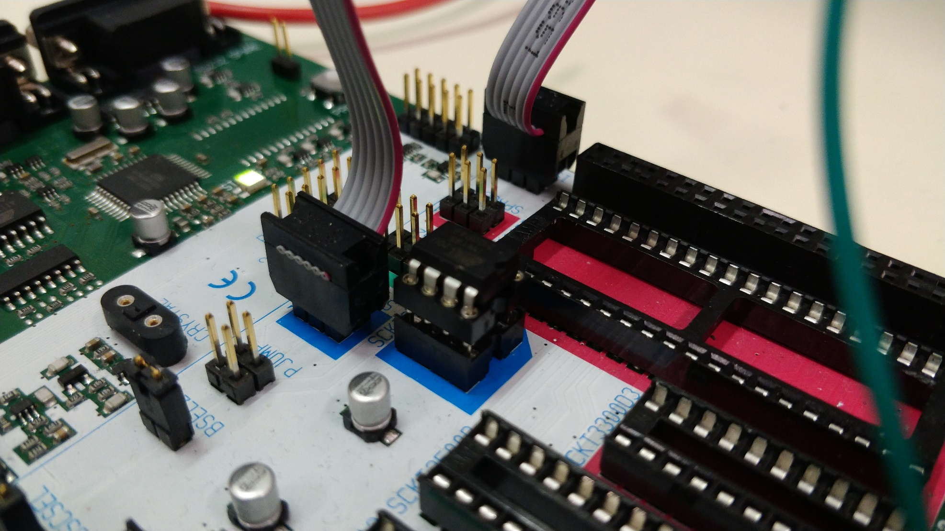
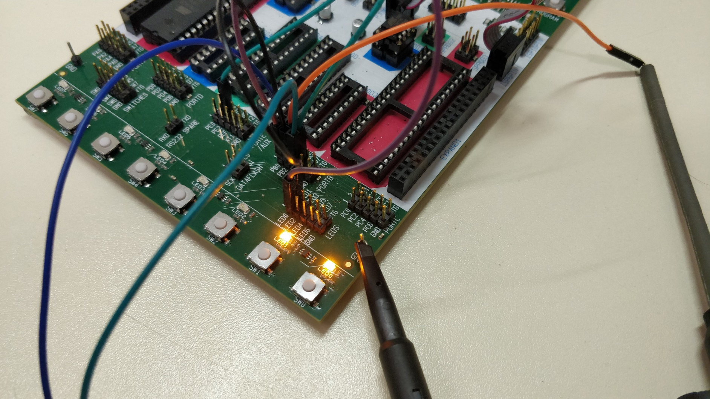
Connection ATTiny85 et STK500
Capteur Lego I2C
2021-2022
Yohan Boujon

Slide 14

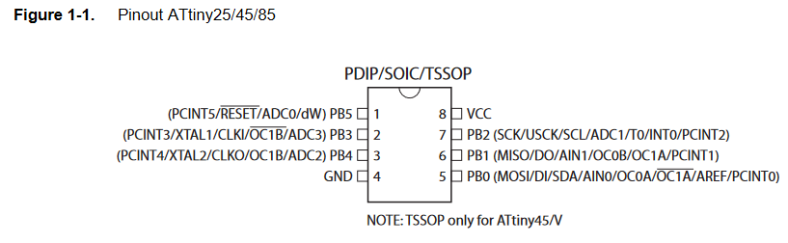
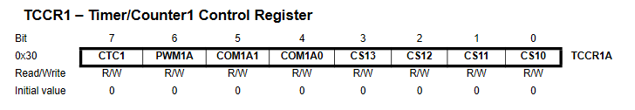
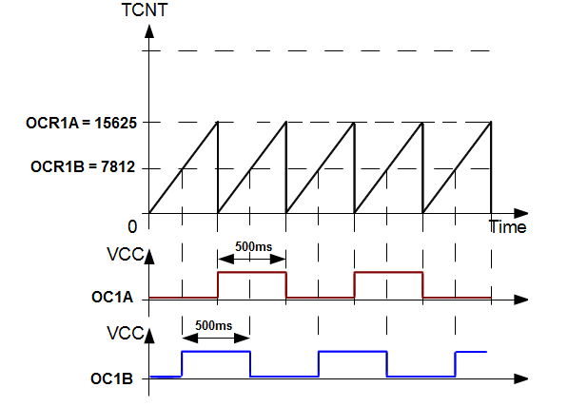
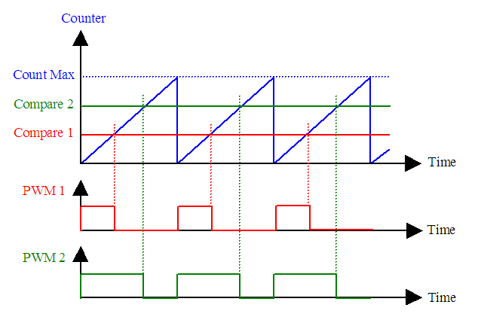
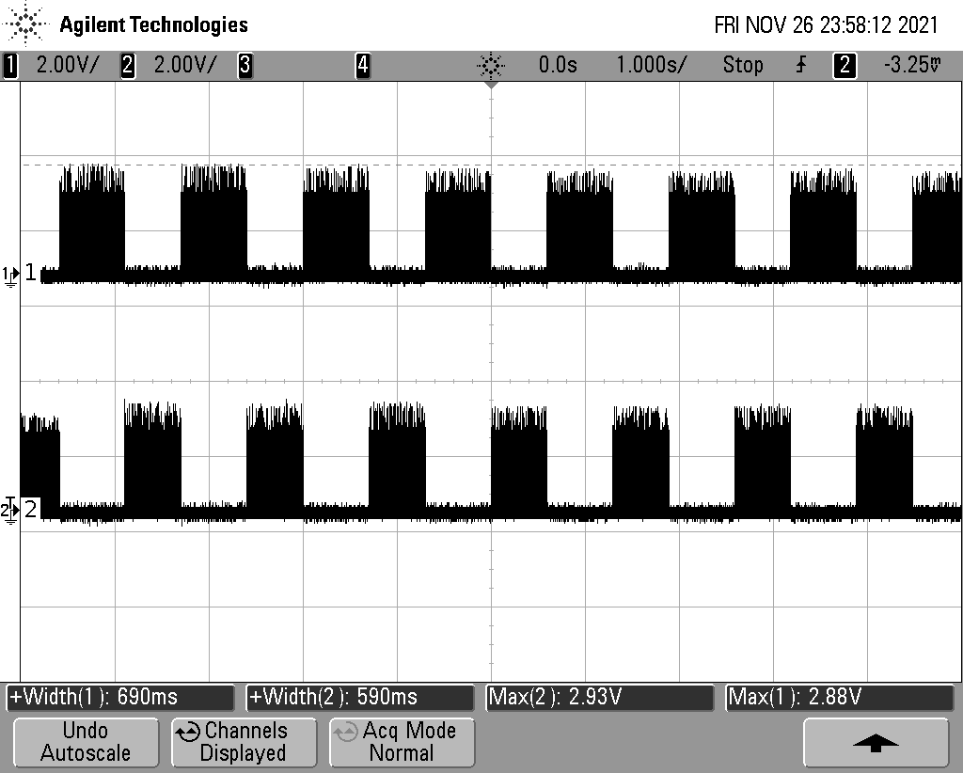
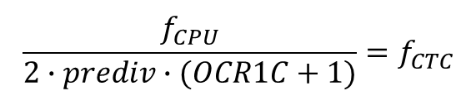
Création d’un signal carré à 30 KHz
$$\frac{f_{CPU}}{2∙prediv∙(OCR1C+1)}=f_{CTC}$$
Capteur Lego I2C
2021-2022
Yohan Boujon

Slide 15
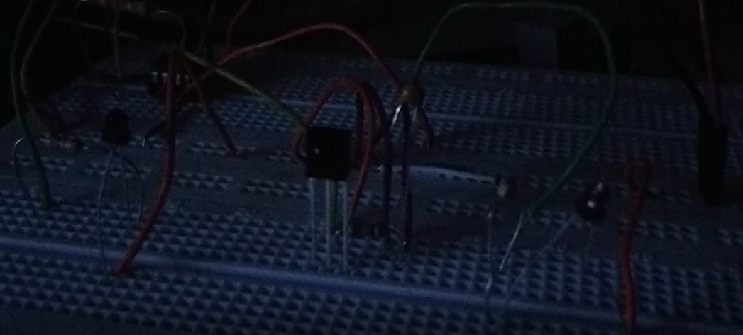
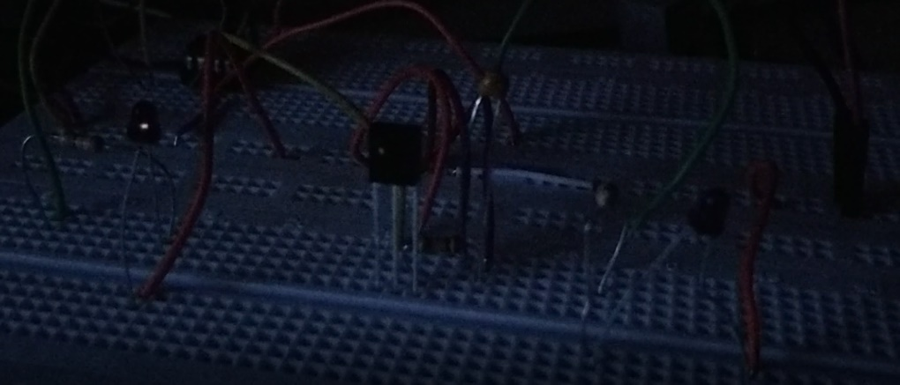
Création d’un signal carré à 30 KHz
Capteur Lego I2C
2021-2022
Yohan Boujon

Slide 16

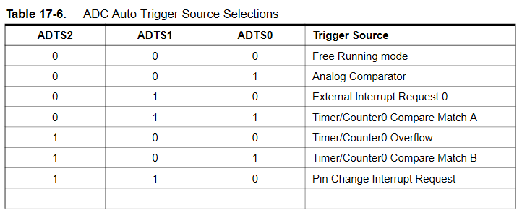
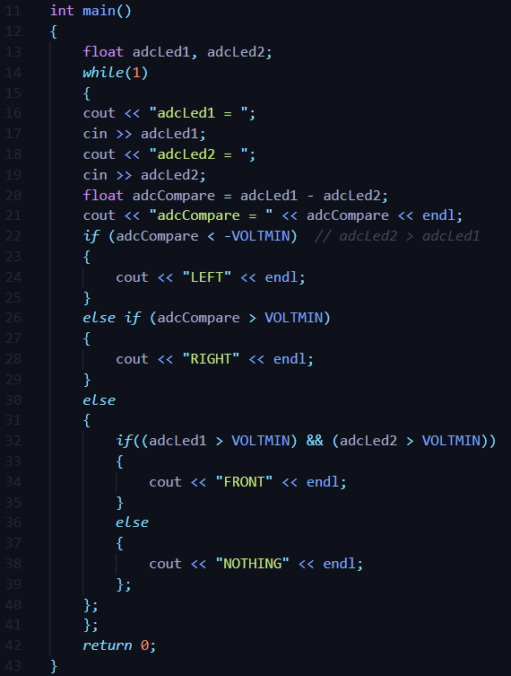
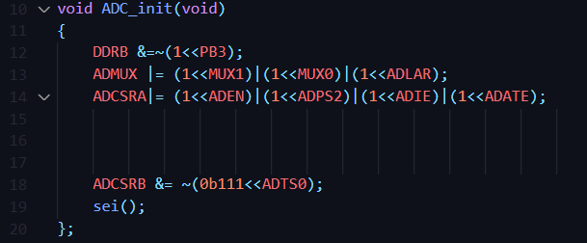
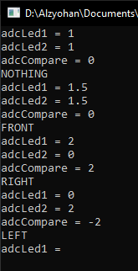
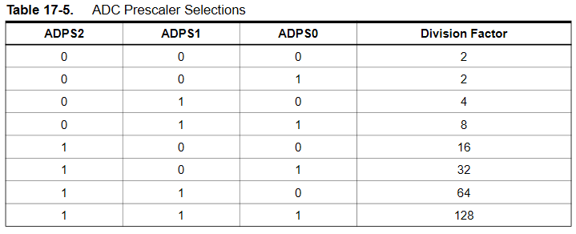
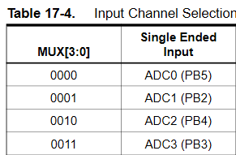
Conversion Analogique Numérique
Capteur Lego I2C
2021-2022
Yohan Boujon

Slide 17

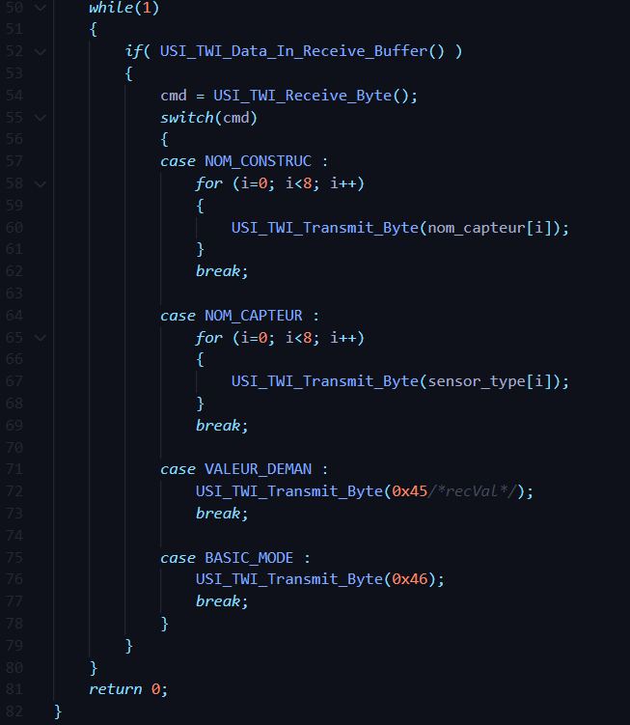
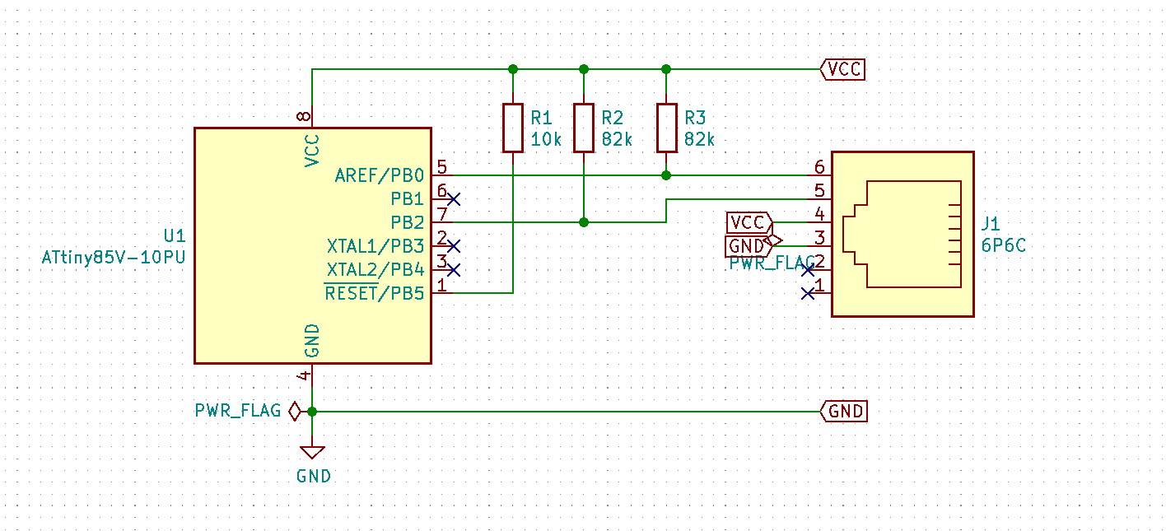
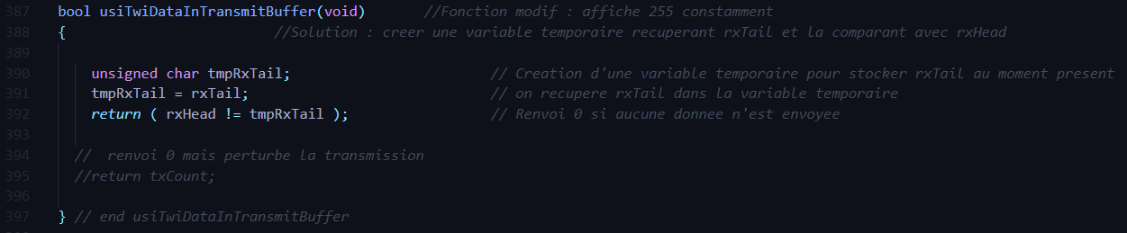
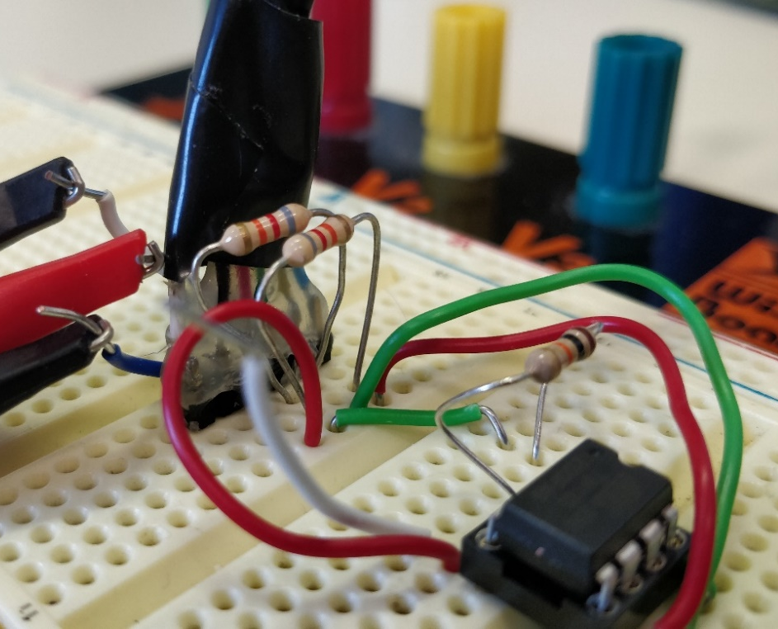
Liaison I2C avec une librairie
Capteur Lego I2C
2021-2022
Yohan Boujon

Slide 18
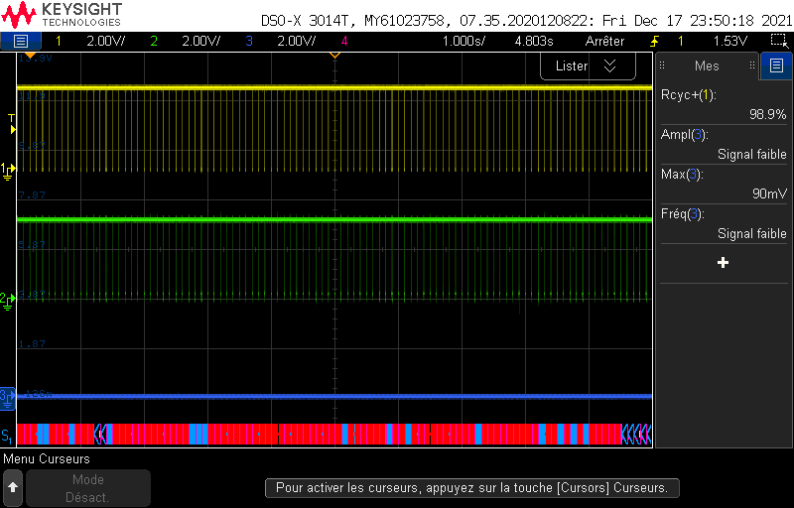
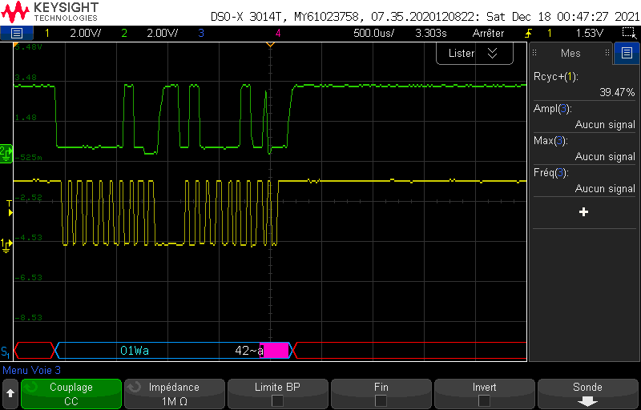
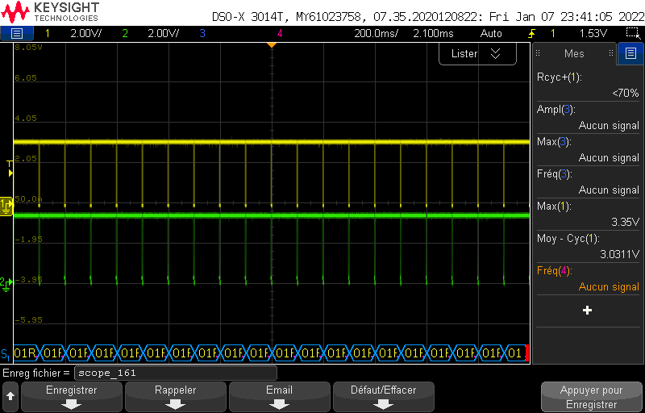
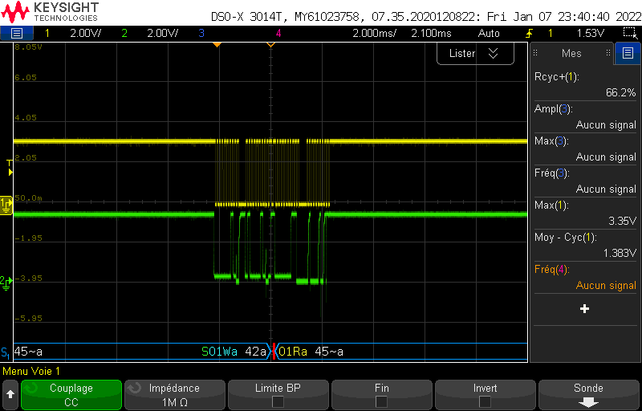
Liaison I2C avec une librairie
Capteur Lego I2C
2021-2022
Yohan Boujon

Slide 19
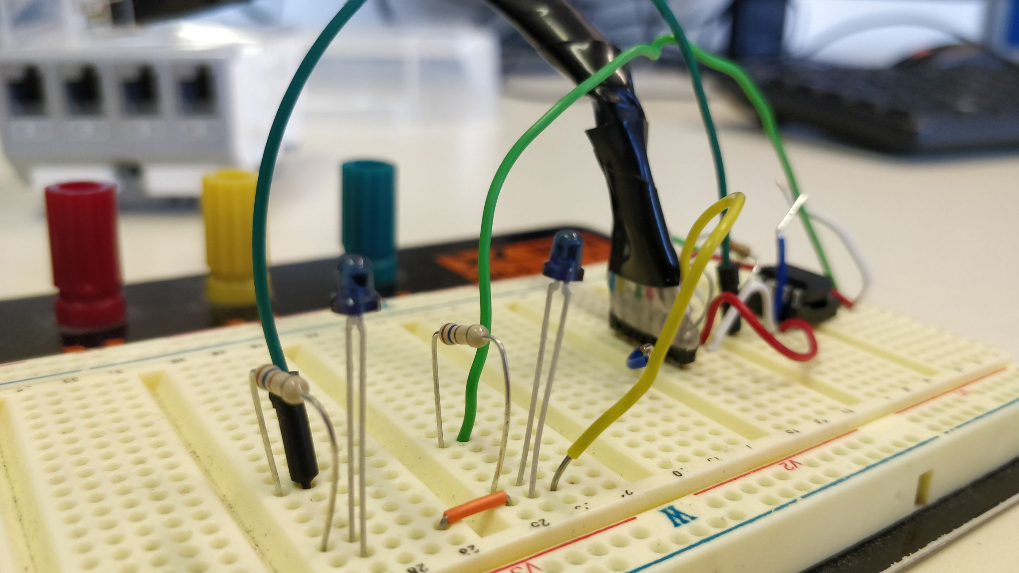
Charles Ouadhi
Capteur Lego I2C
Année 2021-2022
Mise en place
Maquette de test

Slide 20
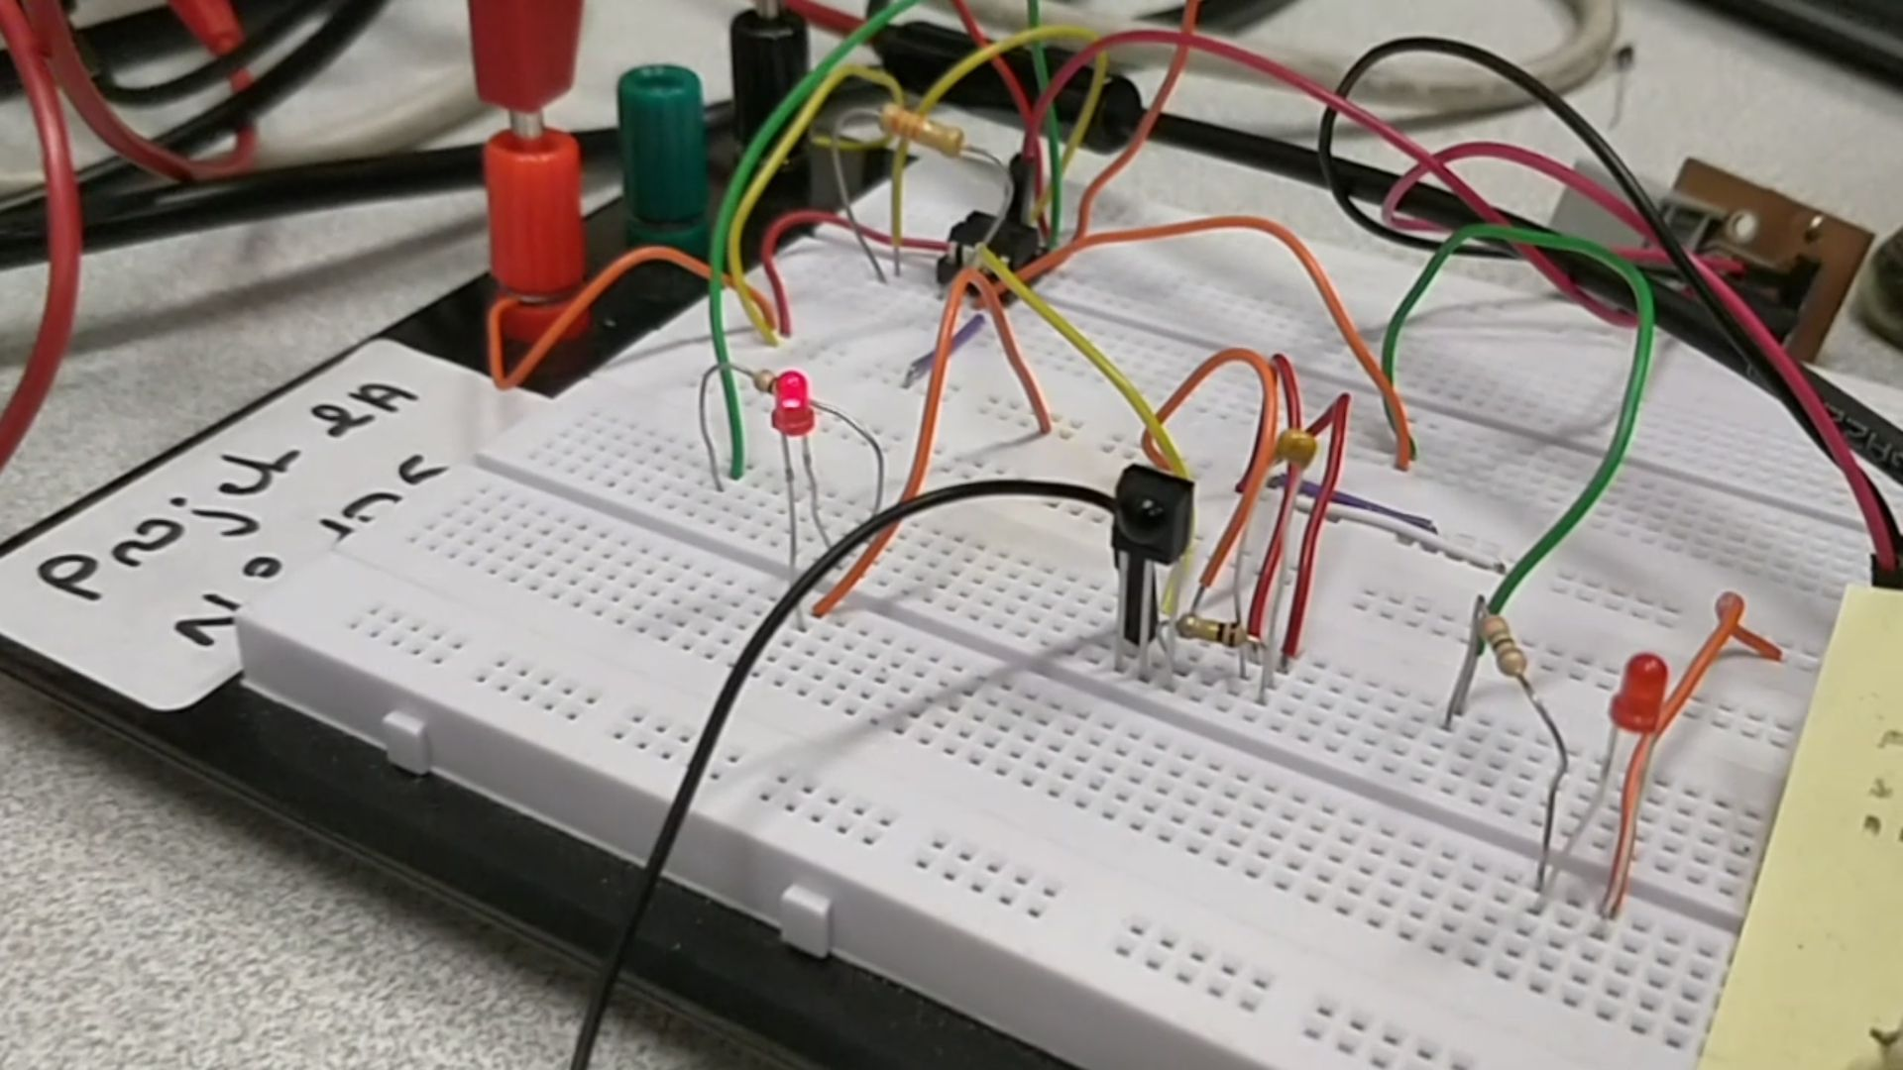
Attiny avec sa résistance pour le reset.
Voici les deux leds
Le récepteur avec pour pins :
Vs, Gnd, Ve

Slide 21


Slide 22
Réception 1 | Carré | Carré | Continue | Continue
Réception 2 | Carré | Continue | Carré | Continue
1<2 | Non | Non | Oui | Non
2<1 | Non | Oui | Non | Non
Moy1=Moy2 | Oui | Non | Non | Oui
Moy1=Moy2=3.8V | Non | Non | Non | Oui
Résultat | Il n’y a aucun obstacle. | Il y a un obstacle situé à gauche | Il y a un obstacle situé à droite | Il y a un obstacle situé devant.

Slide 23

Thimothée Alexis
Capteur Lego I2C
Année 2021-2022
Réalisation du Carter

Slide 24


Projet I2C
Sumo Eyes
Par
THIMOTHEE Alexis

Slide 25






Les Bases de Freecad
Esquisse
Fonction protrusion
Fonction cavité

Slide 26


2mm de marge
2,5mm de longueur
1,2mm de largeur angle arrondi : 0,29 mm
Création des trous pour l’axe Lego
Axe lego 4519 MdStone :
https://grabcad.com/library/lego-technic-axles-1

Slide 27


Imprécision de l’imprimante 3D

Slide 28

Réalisation du Carter
Donnée du Kicad :
Longueur de la carte : 67,5 mm
Largeur de la carte : 25,2 mm
Caractéristiques importantes :
Trou pour le programmeur
Espacement pour l’émetteur/Récepteur
Marge de 10 mm

Slide 29


Réalisation du Carter
Face avant du carter complet
Face Arrière du carter complet

